Slide 1
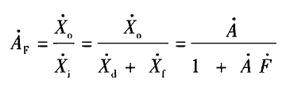
4.3 深度负反馈放大电路的近似计算
4.3.1 深度负反馈放大电路的特点

Slide 2
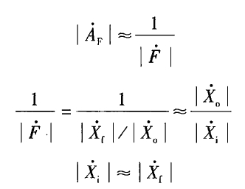

在深度负反馈条件下：

Slide 3
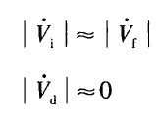
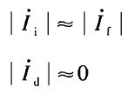
1. 对串联负反馈
2. 对并联负反馈

Slide 4
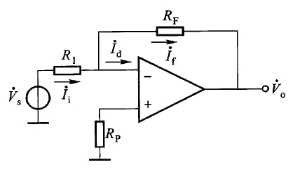
4.3.2 具有深度负反馈放大电路计算举例
例4.3.1

Slide 5
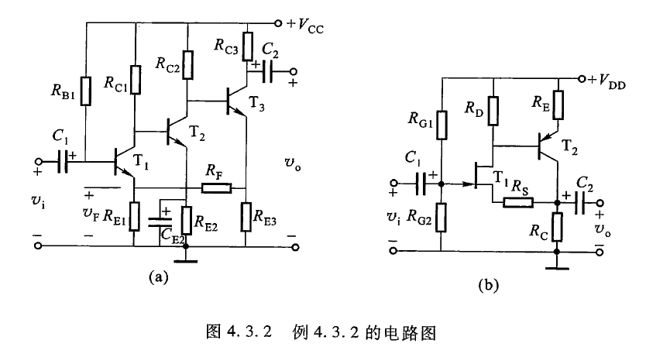
例4.3.2

